Slide 1

Year 12
Subject: Arabic
Lesson: Reading: Bilqis - Drama Scene (1)
بلقيس (مشهد مسرحي)
لتوفيق الحكيم — الوحدة الثانية — النص الثاني — الحصة الأولى — ص 88-91
للدكتور أحمد كمال أبو المجد (بتصرف) — الوحدة الثانية

Slide 2


أهداف الحصة
في نهاية هذه الحصة سيكون الطالب قادرًا على أن:
1- يبيّنَ موضوعَ المشهد المسرحي وقصتَه وخصائصَه الفنية (بين يدي النص)
2- يتعرّفَ مؤلِّفَ المسرحية توفيقَ الحكيم وسيرتَه وأسلوبَه
3- يقرأَ المشهدَ قراءةً جهريةً معبّرةً ممثِّلًا أدوارَ الشخصيات، ويشرحَ مفرداتِه
4- يجيبَ عن أسئلة القراءة الاستكشافية (ص91) في دفتره

Slide 3
تدريب علاجي
أسئلة تُنعش ذاكرتك… أجب في دفترك خلال 3 دقائق
نقطة
من رائد المسرح الذهني؟
نقطتان
اذكر مسرحية ذهنية واحدة
ثلاث نقاط
توقّع: كيف تتصرّف ملكةٌ حكيمة أمام تهديد الحرب؟

Slide 4
بين يدي النص — ص88
«سليمان الحكيم»: حدث تاريخي في ثوب مسرحي
أحداث التاريخ مورد عذب لكثير من الأدباء؛ ينهلون منه لصنع أدب حيٍّ يبقى في نفوس قارئيه، ومسرحية «سليمان الحكيم» إعادةُ تصويرٍ لحدث تاريخي في ثوب مسرحي بشروطه وأدواته الفنية الخاصة
يحكي هذا المشهد قصةَ «بلقيس» ملكة سبأ في بلاد اليمن مع نبي الله سليمان عليه السلام؛ وكانت تلك الملكة نموذجًا رائعًا للمرأة الحكيمة والسياسية المحنَّكة التي قادت نفسها وقومها إلى حال يستوجبه التقدير السياسي للموقف، ويفرضه الفهم العميق للواقع، ويوجبه بُعدُ النظر في المآلات
فأتت هي وقومها نبيَّ الله سليمان عليه السلام مسلمين، بعيدًا عن حرب تُدرَك فيها موازينُ القوى ومصيرُ المواجهة
وهذا مشهد من المسرحية يعرض اجتماعًا للملكة «بلقيس» للتشاور مع رجال السياسة والجيش حول قرار الحرب أو السلام

Slide 5
التعريف بالكاتب — ص88
توفيق إسماعيل الحكيم (1898م — 1987م)
أديب وروائي وكاتب مسرحي مصري، تخرج في كلية الحقوق عام 1925م، وهو من رواد الأدب العربي في العصر الحديث
ألّف نحو (100) مسرحية و(62) كتابًا، وتُرجمت كثير من مؤلفاته إلى أكثر من سبع لغات
صدرت مسرحيته الأولى «أهل الكهف» عام 1933م، فعدّها النقاد بدايةَ ظهور ما يُسمّى «المسرح الذهني»، فعُدَّ بذلك «رائد المسرح الذهني»
نال العديد من الجوائز التقديرية: قلادة الجمهورية، وجائزة الدولة التقديرية في الآداب، ووسام العلوم والفنون من الدرجة الأولى
أسلوبه: مزج بين الرمز والواقع في ثوب فريد من الخيال والعمق، مع سهولة اللفظ وعذوبته، والتكثيف الشديد، والقدرة على حشد رائع المعاني بموجز المباني، وتصويرٌ بالشمول والإحاطة متعدد الزوايا متنوع المرايا كاشف عن كثير من الخبايا

Slide 6
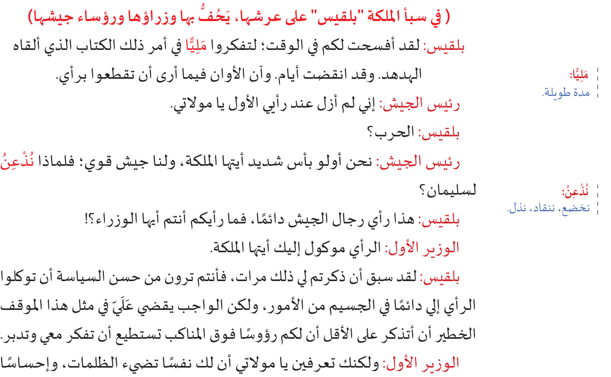
قراءة جهرية معبّرة (1) — المشهد: في سبأ، الملكة على عرشها — ص89
يقرأ الطلاب المشهد قراءة جهرية معبّرة عن المعنى، ممثِّلين أدوار الشخصيات: بلقيس — الوزير الأول — رئيس الجيش

Slide 7
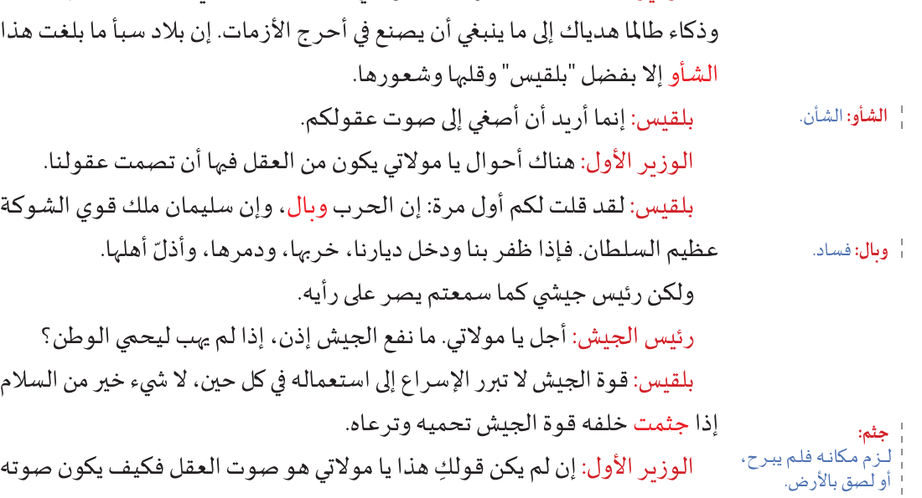
قراءة جهرية معبّرة (2) — صوت العقل وقوة الجيش — ص89
يقرأ الطلاب المشهد قراءة جهرية معبّرة عن المعنى، ممثِّلين أدوار الشخصيات: بلقيس — الوزير الأول — رئيس الجيش

Slide 8
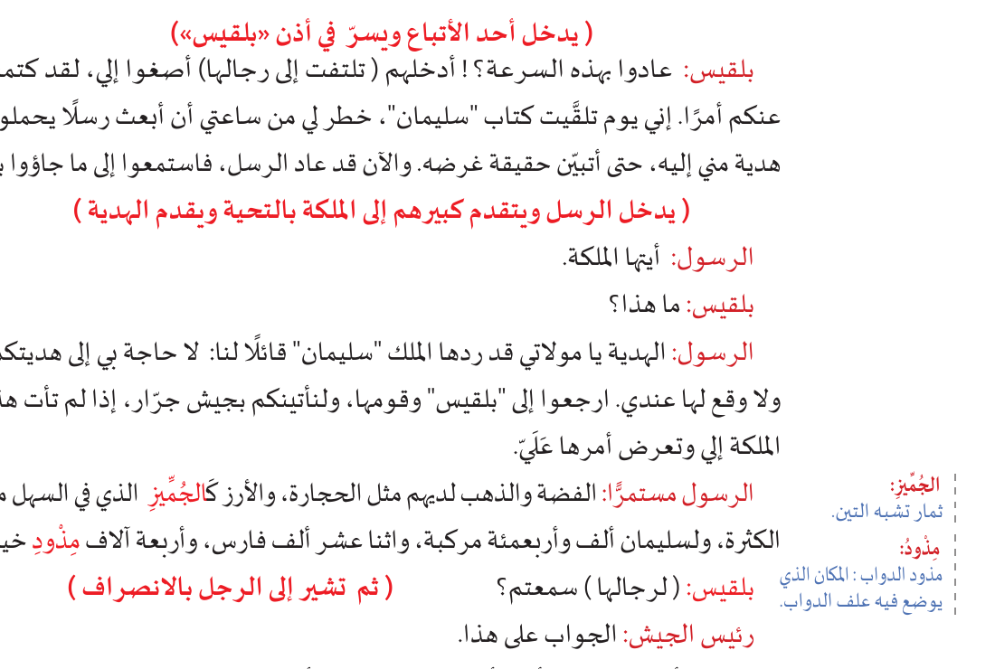
قراءة جهرية معبّرة (3) — وصول الرسل وردّ الهدية — ص90
يقرأ الطلاب المشهد قراءة جهرية معبّرة عن المعنى، ممثِّلين أدوار الشخصيات: بلقيس — الرسول — الوزير الأول — رئيس الجيش

Slide 9
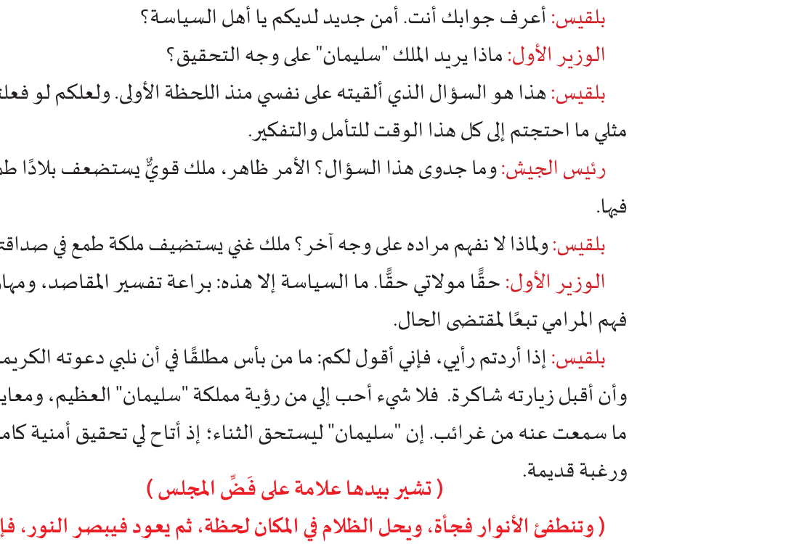
قراءة جهرية معبّرة (4) — استقرار الرأي على السلام — ص90
المصدر: مسرحية «سليمان الحكيم» لتوفيق الحكيم، دار مصر للطباعة، ص35، بتصرف

Slide 10
لغة النص: المفردات — ص89-90
مفردات المشهد من هوامش الكتاب
مَليًّا: مدة طويلة — نُذْعِنُ: نخضع، ننقاد، نذل
الشَّأْو: الشأن — وبال: فساد
جَثَمَ: لزم مكانه فلم يبرح، أو لصق بالأرض
الجُمُّيز: ثمار تشبه التين — مَذْوَد: مَذْوَد الدواب: المكان الذي يوضع فيه علف الدواب

Slide 11
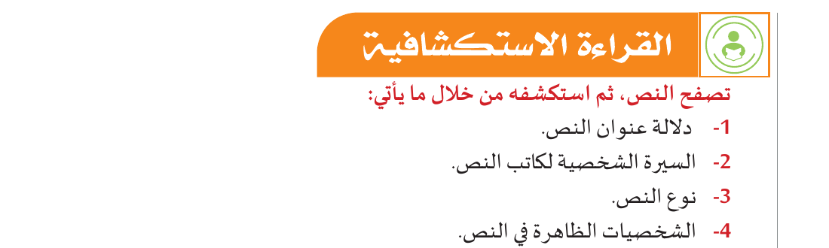
القراءة الاستكشافية — ص91
1- دلالة العنوان: «بلقيس» بطلةُ المشهد ملكةُ سبأ، و«مشهد مسرحي» يحدّد جنسَ النص (نص مسرحي حواري)
2- سيرة الكاتب: توفيق الحكيم (1898-1987م) أديب وكاتب مسرحي مصري، رائدُ المسرح الذهني
3- نوع النص: نص مسرحي — مشهد من مسرحية «سليمان الحكيم» — نثر فني حواري
4- الشخصيات: بلقيس، الوزير الأول، رئيس الجيش، الرسل، أحد الأتباع، والملك سليمان (مذكور غائب)
اضغط لإظهار الإجابة النموذجية

Slide 12
غلق الهدف
الهدف: أن يقرأ المشهد قراءة جهرية ممثلًا الأدوار ويجيب عن أسئلة الاستكشاف
تحقّق من تحقّق الهدف:
تتقمّص كل مجموعة أدوارَ المشهد (بلقيس — الوزير الأول — رئيس الجيش — الرسول)، وتؤدي حوارًا قصيرًا منه أمام زملائها بتعبير مناسب
الواجب المنزلي: اقرأ المشهد قراءة صامتة مستعينًا بالهوامش، ولخّص موقف كل شخصية من الحرب في سطر واحد
ينفّذ الطلاب النشاط فرديًّا أو ثنائيًّا، ثم يُناقش جماعيًّا

Slide 13
الختام: لعبة الدرس على منصة كنوز
🎮 العب لعبة هذا الدرس الآن
امسح الرابط أو افتحه من منصة الصف — أسئلة خُصّت لهذا الدرس
https://uw3vlhc2of5wm.kimi.pro/banks/g12-balqis-1
انسخ الرابط في متصفح جهازك اللوحي مباشرة
🎓 للمراجعة في المنزل: تدرّب فرديًا
من صفحة اللعبة اضغط «تدرّب فرديًا» — العب وحدك بلا معلم، وتعرّف مستواك بعد كل تدريب
🏆 أنهِ اللعبة وستعرف المستوى الذي وصلت إليه في هذا الدرس

